Slide 1
H. AYUNTAMIENTO CONSTITUCIONAL DE EL SALTO
DIRECCION DE EDUCACIÓN
INFORME MENSUAL DE ACTIVIDADES DICIEMBRE 2022

Slide 2
Organización 5 de Diciembre del 2022
Actividades del mes de Diciembre 2022.

Slide 3
Reunión Primaria Laura Riojas 7 de Diciembre del 2022
Colonia Lomas de El Verde, en la Primaria Laura Riojas de Colosio para atender solicitudes de mantenimiento.

Slide 4
Preescolar José Clemente Orozco 8 de Diciembre del 2022
Reunión con Directivo del plantel José Clemente Orozco.

Slide 5
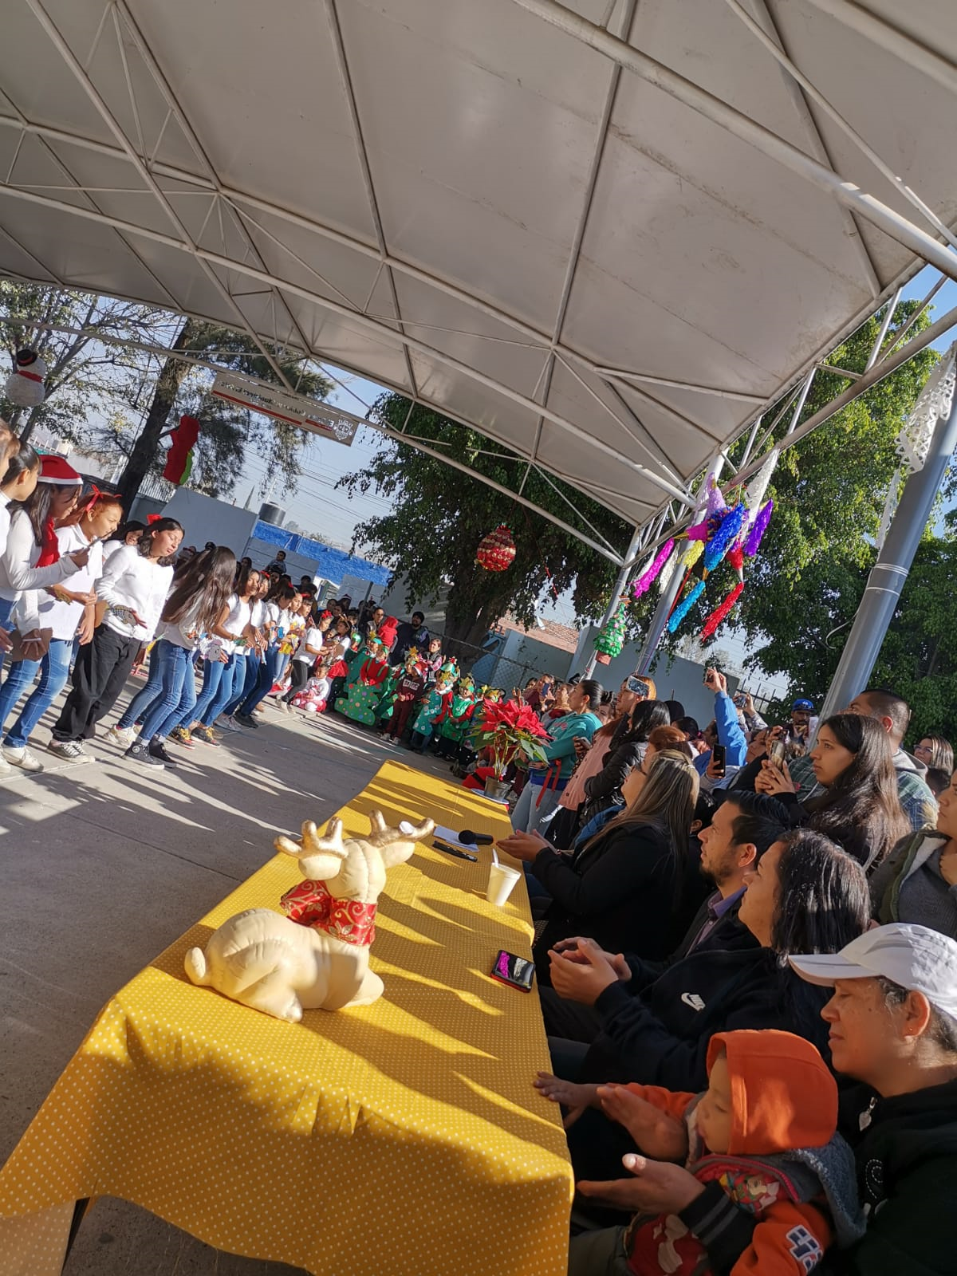
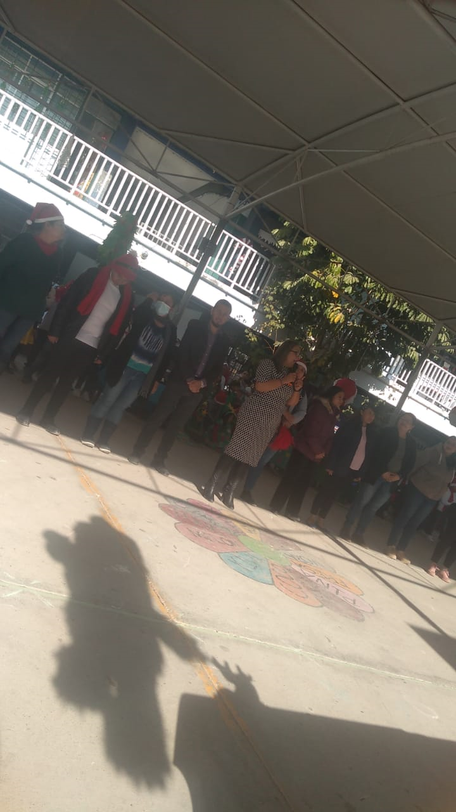
Evento Urbana 1135 15 de Diciembre del 2022
Evento Decembrino escuela Primaria urbana 1135 González Martínez.

Slide 6
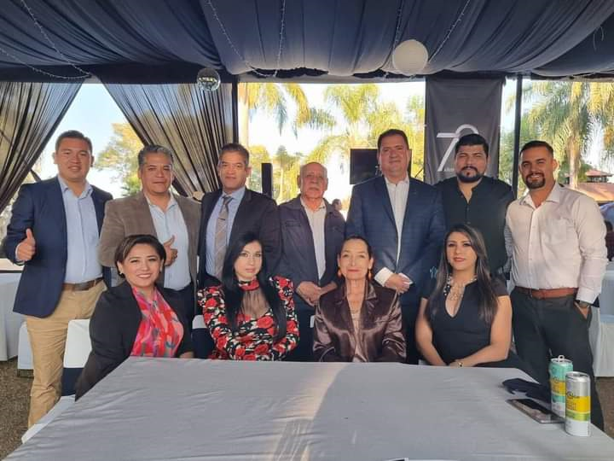
Evento de conmemoración de los 79 años de El Salto 22 de Diciembre del 2022
Se llevo a cabo evento de los 79 años de la fundación de El Salto como Municipio Independiente.

Slide 7
Servicios Municipales Diciembre 2022
En el mes de Diciembre se Gestiono el apoyo de envió de Pipas a diferentes Planteles de nivel Preescolar, Primaria y Secundaria.
Preescolar Secundaria
Francisco Zarco (Las Lilas) Secundaria Técnica 31 ( La Higuera)
Melchor Ocampo (La Azucena)
Primaria
Rene Nucamendi (Cabecera)
Luis Manuel M. Diéguez ( San José del Castillo) 2 pipas.
María Guadalupe Ortiz ( Cabecera Municipal )
Reino de Holanda ( Santa Rosa…Pintas)
Emiliano Zapata ( Castillo)

Slide 8
Servicios Municipales Diciembre 2022
En el mes de Diciembre se Gestionaron diversos tipos de apoyo a diferentes Planteles de nivel Preescolar y Primaria.
Preescolar
Francisco Gabilondo Soler ( Gestión de espacio para realizar clases presenciales) Cabecera.
José Vasconcelos (Recolección de basura) Las Pintas.

Slide 9
Primaria
Primaria Federal 8 de Agosto ( Recolección de levantamiento de un perro) Colonia Fraccionamiento Las Lilas.
Primaria Federal Independencia ( Recolección de basura) Infonavit la Mesa.

Slide 10
Secundarias
Secundaria General 102 (Recolección de basura y Reporte de quema de zacate en lote colindante a Secundaria) Santa Rosa- Las Pintas.
Secundaria Técnica 31 (Recolección de basura) La Higuera- El Quince.
Secundaria General 116 (Recolección de basura) Lomas del verde- El Verde.
Secundaria Técnica 173 ( Recolección de basura y Apoyo de Protección Civil/ control de incendio en lote colindante a Secundaria) Parques del Castillo.

Slide 11
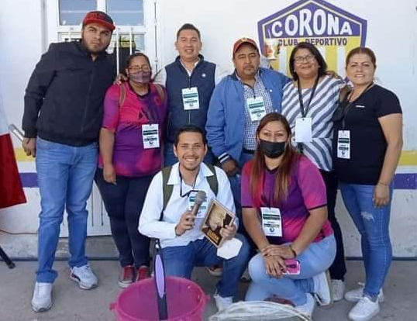
Dirección de Educación Municipal
Casa de la Cultura, Narciso Mendoza #18, Col. Centro, El Salto
(33) 32 84 14 40 Ext. 314

